Slide 1


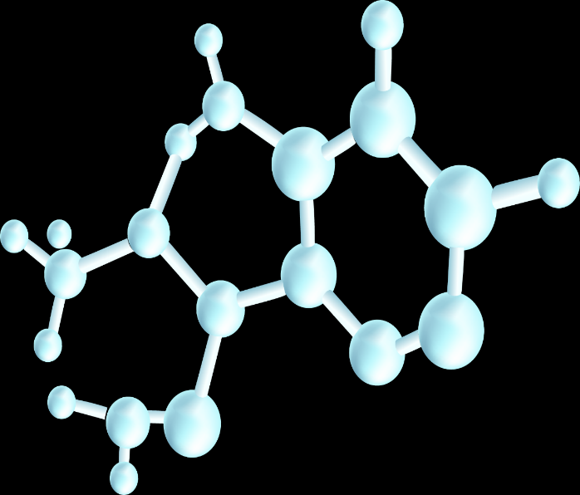
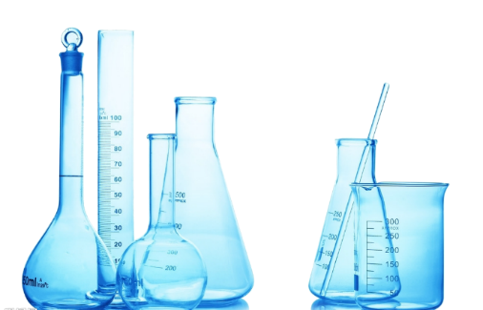
人教版高中化学必修第二册
第七章：有机化合物
第一节：认识有机化合物

Slide 2
第1课时：
一、有机化合物的分类
知道官能团、同系物两个概念
反映一类有机化合物共同性质的原子或原子团称为官能团

Slide 3
同系物
结构相似，分子组成相差一个或若干个“CH2”原子团的有机化合物互称为同系物
相同的通式
同系物具有
相同的官能团
相似的化学性质

Slide 4


官能团 | 典型有机化合物 | 所属类别
C C
CH₂ CH₂
烯
C C
C H CH
炔
X
CH3CH2 Cl
卤代烃
醇
CH3CH2 OH
OH
OH
酚
O
醚
CH3 O
CH3
O
O
醛
C H
CH3
C H
O
O
羧 酸
C O H
C O H
CH3
NH2
CH3
NH2
胺
酮

Slide 5
按官能团分类
烷烃
C_{n}H_{2n+2} (n≥1)
饱和烃
环烷烃
C_{n}H_{2n} (n≥3)
烃
烯烃
C_{n}H_{2n} (n≥2)
不饱和烃
炔烃
C_{n}H_{2n-2} (n≥2)
有
机
物
含一个苯环：
苯的同系物
组成元素
芳香烃
卤代烃
含多个苯环
醇
烃的衍生物
酚
醚
C_{n}H_{2n-6} (n≥6)
醛
酮
羧酸
酯
胺

Slide 6
烃
烃的衍生物：
烃分子中的氢原子被其他原子或原子团所取代而生成的一系列化合物

Slide 7
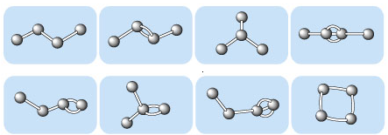

第2课时：
二、有机化合物的命名
我叫 2-甲基丙烷，你呢？
我叫 1-丁烯

Slide 8
烃分子失去一个或几个氢原子后所剩余的部分叫做烃基。
常见的烃基
③丙基：
①甲 基：－CH₃
－CH₂CH₂CH₃
②乙 基：
④异丙基：
－CH₂CH₃
或－C₂H₅
CH₃CHCH₃

Slide 9
烷烃的命名
根据分子中所含碳原子的数目来命名
（1）习惯命名法
(a).碳原子数在十个以内，用天干来命名
即C原子数目为1~10个的 烷烃其对应的 名称分别为：甲烷、乙烷、丙烷、丁烷、戊烷、己烷、庚烷、辛烷、壬烷、癸烷

Slide 10
烷烃的命名
(b).碳原子数在十个以上，就用数字来命名；
如：C原子数目为11 、15、17、20、100 等的烷烃其对应 的名称分别为：十一烷、 十五烷、十七烷、二十烷、一百烷；

Slide 11

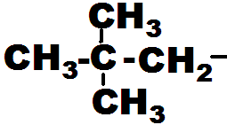
“正”某烷、“异”某烷、“新”某烷
无支链用“正”某烷表示
含 用“异”某烷表示
含 用“新”某烷表示

Slide 12
系统命名法
1.“母体”即主链
2. “取代基”即支链

Slide 13
1、定主链，称“某烷”
——最长碳链
选定分子里最长的碳链为主链，并按主链上碳原子的数目称为“某烷”。碳原子数在1~10的用甲、乙、丙、丁、戊、己、庚、辛、壬、癸命名。
CH₃—CH—CH₂—CH—CH₃
CH₃ CH₂—CH₃
己烷

Slide 14
2、编序号，定支链所在的位置。
把主链里离支链最近的一端作为起点，用1、2、3等数字给主链的各碳原子依次编号定位，以确定支链所在的位置。
——最近一端
6
5
4
3
CH₃—CH₂—CH₂—CH—CH₃
CH₂—CH₃
1
2
3
4
2
1
5
6
己烷

Slide 15
3 .把支链作为取代基。把取代基的名称写在烷烃名称的前面，在取代基的前面用阿拉伯数字注明它在烷烃主链上的位置，并在号数后连一短线，中间用“–”隔开。
6
5
4
3
CH₃—CH₂—CH₂—CH—CH₃
CH₂—CH₃
2
1
3
甲基
己烷

Slide 16
4、当有相同的取代基，则相加，然后用大写的二、三、四等数字表示写在取代基前面。但表示相同取代基位置的阿拉伯数字要用“，”隔开；
CH₃—CH—CH₂—CH—CH₃
CH₃ CH₂—CH₃
1
2
3
4
5
6
2，4
二
甲基
己烷

Slide 17
5.如果几个取代基不同，就把简单的写在前面，复杂的写在后面。
CH₃
CH₂
CH
CH
CH₂
CH₂
CH₃
CH₂
CH₃
CH₃
4– –3 –
甲基 乙基庚烷

Slide 18
小结：
1.命名步骤：
(1)找主链------最长的主链;
(2)编号-----靠近支链（小、多）的一端;
(3)写名称-------先简后繁,相同基请合并.
2.名称组成:
取代基位置-----取代基名称-----母体名称
3.数字意义：
阿拉伯数字---------取代基位置
汉字数字---------相同取代基的个数

Slide 19
有机物的系统命名遵守：
1、最长原则
2、最近原则
3、最小原则
4、最简原则

Slide 20
三、有机物结构表示方法：
结构式
结构简式
键线式

Slide 21
结构简式
键线式:
将结构式中氢原子和碳原子符号省略（但不一定是所有的氢原子和碳原子符号都省略），用锯齿状的折线表示有机化合物中的共价键情况，每个拐点和终点均表示一个碳原子。
CH₃
CH₂
CH₂
CH₂
CH₃

